Slide 1

Теории за обществения договор
Философия 10 клас

Slide 2
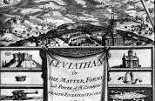
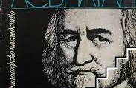
Първите теории за обществният договор
Теорията може да бъде обобщена така: По своята природа хората пребивават в естествено състояние, което поражда съществени проблеми, като неравенство, насилие, несигурност. Това налага неговата промяна в гражданско състояние, което се постига в държавата, тя се установява като обществен договор, тоест по изкуствен начин. В книгата си „Левиатан“
Томас Хобс пръв излага ясна и аргументирана теория.

Slide 3
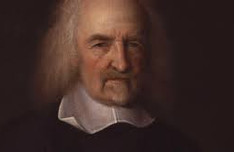
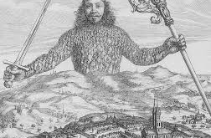
Томас Хобс
За Томас Хобс човекът е рационално същество, което с всички възможни средства се грижи най-вече за защита на собствените интереси. Ето защо естественото състояние на човечеството не може да бъде друго освен война на всеки срещу всеки.

Slide 4
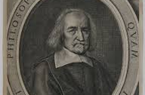

Томас Хобс -– естественото състояние като война на всеки срещу всеки
Според Хобс тогава цари страх от насилие. Няма нито морал, нито право, следователно не могат да бъдат разграничени доброто от злото, справедливо от несправедливо. Животът в естествено състояние е беден, зъл, брутален и кратък. Най-важната последица от липсата на видима власт, която да респектира хората, да ги наказва при нарушения на законите, е пълната несигурност. Споровете се решават със сила и хитрост, а хората не са сигурни за собствеността, нито дали ще живеят добре, нито за своята безопасност. Този конфликт може да бъде предотвратен единствено чрез силно централно управление. Само държавата може да укроти страстите и да осигури мир, като прилага при нужда законосъобразно насилие.

Slide 5
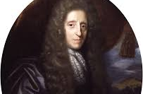
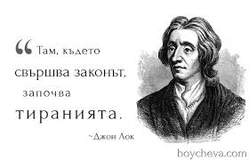
Джон Лок - естествено състояние и естествени права
Джон Лок също като Томас Хобс подчертава свободата като основна характеристика на естественото състояние. Хората са свободни по рождение. Те са свободни да определят своите действия според природния закон, който за Лок е разума. Насочваните от разума действия зачитат естествените човешки права – живот, свобода, собственост. За Лок войната не е естествено състояние. Тя възниква когато някой употребява сила, без да има право на това.

Slide 6

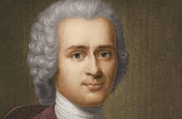
Жан – Жак Русо - естественото състояние като добър и щастлив живот
Според Жан – Жак Русо естественото състояние не е война, а нещо като идеално състояние на човечеството и живот в хармония със законите на природата. Той вярва, че хората по природа са добри и състрадателни. Те са щастливи да живеят заедно прост живот, където няма собственост, насилие или жажда за власт. Радват се на свободата си. С появата на собствеността се появяват неравенствата, които са в основата на войните и насилието.

Slide 7
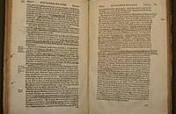
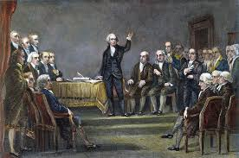
Промяна на естественото състояние в гражданско чрез обществен договор
В средновековието кралската власт се възприема като дадена от Бог. Епохата на Просвещението ( епоха, през която в тясна връзка със развитието на естествените науки се утвърждават като ценности рационалното мислене, образованието и свободното развитие на човека.)предлага друго обосноваване на властта, а именно чрез доброволен обществен договор между хората и държавата. Хората се съгласяват да ограничат свободата си, а държавата се наема да гарантира правата им. Този договор е резултат на доброволен разумен избор.

Slide 8

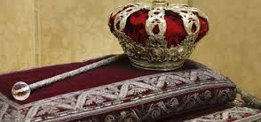
Джон Лок и властта
Дон Лок не одобрява абсолютната власт. Според него съгласието на народа да бъде управляван му дава право сам да избере формата на управление – монархия, аристокрация или демокрация.

Slide 9
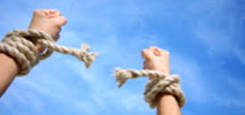
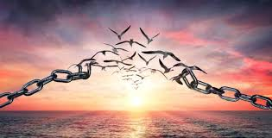
Жан – Жак Русо за държавата
Жан-Жак Русо е критичен към държавата, която според него ограничава естественото право на свобода и затвърждава вече установените неравенства между хората. той обаче вижда и възможности за промяна на обществения договор така, че законите да гарантират свободата на хората. Желаната държава е тази, която чрез законите си предоставя на хората повече свобода, отколкото в естественото състояние.
Ако държавата не изпълнява част от договора, хората са свободни да се върнат към естественото си състояние.

Slide 10
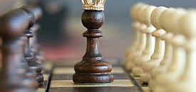

Томас Хобс – държавата е необходимо зло
Според Хобс хора трябва да отстъпят напълно индивидуалното си право на свобода, да делегират цялата влас на владетеля и да се съгласят да му се подчиняват. В замяна ще получат закрила и гарантиране на мир, сигурност и законност. Владетелят може да се справи с тази задача само, ако има абсолютна власт. Държавата е необходимо зло.

Slide 11
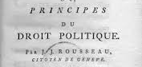
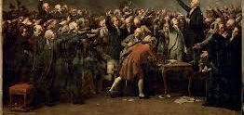
Как гражданите могат да контролират спазването на обществения договор?
Първата стратегия се състои в разделението на властите. Според функциите на държавното управление се дели на законодателна, изпълнителна и съдебна. Трите власти са независими една от друга. Те взаимно се контролират взаимно. така никоя личност или институция не може да притежава цялата власт. Тази идея е предложена от френския философ Монтескьо. Принципът на разделението на властите е възприет от всички съвременни демократични конституции. Главната цел е да се защити свободата. Разделението на властите са гарант за защита на основните човешки права.

Slide 12
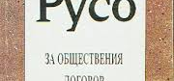
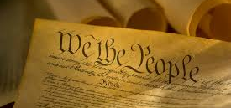
Как гражданите могат да контролират спазването на обществения договор?
Втората стратегия е свързана с поставянето на принципа на върховенството на закона в основата на държавното управление. Това означава, че държавата е длъжна да функционира съобразно своите закони

Slide 13
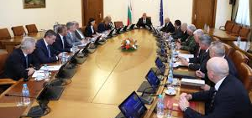
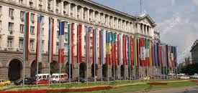
Изпълнителна власт
Изпълнителната власт въвежда законите. Министър председателят се избира от парламента за срок от 4 години и е задължен да предложи правителство. Предлага и назначава областните управители. Министерски съвет се състои от всички министри и председатели на комисии, които имат ранг на министри. Министерският съвет приема укази, постановления, наредби, решения и правилници, предлага законопроекти и ги внася в народното събрание за одобрение. Оглавява система от изпълнителни органи, ръководи и осъществява вътрешната и външната политика.

Slide 14
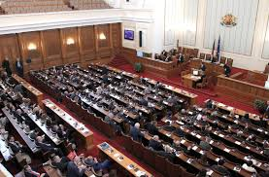
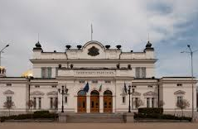
Законодателна власт
Законодателната власт се осъществява в парламента. Отговаря за приемането на законите, одобряването на държавния бюджет, насрочването на президентски избори, разполага войски извън България, ратифицира международни договори и споразумения.
Великото народно събрание е с разширен състав и има изключителните права да приема нова Конституция, промени в територията, формата на държавното управление и реда за изменение на Конституцията.

Slide 15
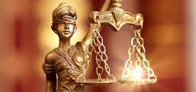
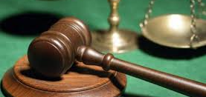
Съдебна власт
Съдебната власт се състои от три подсистеми – съдебни, прокурорски и следствени органи. Отговорна е за интерпретирането на законите и е независима от другите две власти. Защитава правата и законните интереси на гражданите, юридическите страни и страната. При осъществяването на своите функции съдиите, съдебните заседатели, прокурорите и следователите се подчиняват само на закона. Правосъдието се осъществява в името на народа. Съдиите, прокурорите и следователите се назначават от Висш съдебен съвет. Състои се от председателите на двете върховни съдилища, главния прокурор и 22 членове, половината от които се избират от НС. Имат 5 годишен мандат.

Slide 16
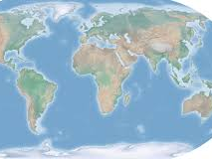
Какво е държавата?
Тя е естествена общност, продължение на семейството и рода, която помага на хората да живеят добре. Държавата се стреми към осигуряване на общото благо.
Томас Хобс сравнява държавата с митичното чудовище Левиатан, което излиза от дълбините на морето за въдвори мир и справедливост на земята. Според него без държава хората биха водили една непрекъсната война на всеки срещу всеки за място под слънцето.

Slide 17
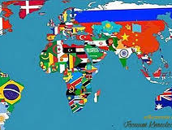
Как възниква държавата?
Възникват в близост до водните басеини. Днес в света има много независими държави. Някои са с многовековна история, други са млади.

Slide 18
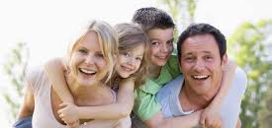

Човешките общности
Естествени – възникват спонтанно, семейството, родът
Договорни – на базата на договори, държавата, партията
Може ли човек да живее без държава?
Защо съществува държавата?
Коя е най-добрата държава?
Осигурява благоприятни възможности за постигане на общото благо.

Slide 19
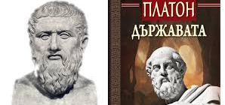
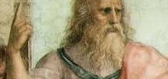
Иделаната държава на Платон
Описва идеалното държавно устройство, като според него в максимална степен постига 4 основни добродетели – справедливост, храброст, мъдрост и умереност. В неговата идеална държава хората са разделени на три класи – управляващи, воини и занаятчии. Живота на всички се контролира от управниците, които вземат решения, защото са носители на мъдростта.

Slide 20

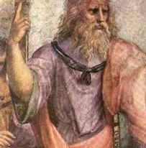

Полития – най-добрата държава според Аристотел.
Хората имат различни представи за щастие и се опитват да ги постигнато различен начин и затова има различни държавни устройства.

Slide 21
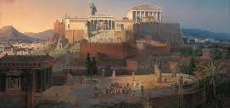
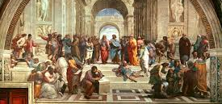
Участие на гражданите при вземането на решения
В съвременните демократични държави съществуват национални и местни референдуми. Пряко участие на гражданите в управлението на държавата. Изразяват позиция по съществени въпроси. Вид пряка демокрация съществувала в Античността.

Slide 22
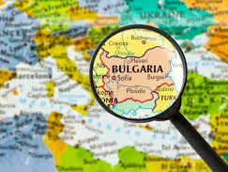
Съвременната българска държава и общото благо
Обединява и разширява възможностите на хората за повече сигурност и блага
Ограничава насилието над хората и увеличава свободата им
Осигурява нарастване на населението и продължителността на живот
Създава предпоставки за икономическо, духовно и културно развитие
Осигурява спокоен и мирен живот

Slide 23
Благодаря за вниманието
Изготвил: Оля Георгиева
Професионална гимназия по туризъм
Литература: учебник по философия издателство „Просвета“

